Slide 1
ИСХАК РАЗЗАКОВ АТЫНДАГЫ КЫРГЫЗ МАМЛЕКЕТТИК ТЕХНИКАЛЫК УНИВЕРСИТЕТИ
Технологиялык факультет
«Консервалоо технологиясы» кафедрасы
Багыт – 700600 «Стандартташтыруу, тастыктоо жана метрология»
Бүткүл дүйнөлүк эне тил күнүнө карата презентация
«Тилиң менен, салтың менен – улутсун, кийимин менен, наркын менен – улуксун!»
Даярдады: «СУКМ (б) 1-18» тобунун студенттери
- Акматов Жалалбек, Карыбаева Айдана

Slide 2

21 – февраль Эне тил күнү катары 1999 ж. ЮНЕСКО тарабынан бекитилген. 2000 ж. баштап, эл аралык деңгээлде белгиленүүдө.
Азыркы күндө, дүйнөдө 7174 тил
4000ден ашык улут бар
Notes:
Саламатсыңарбы урматтуу студенттер жана окутуучулар! Бүгүнкү онлайн байланышуу конференциябызга кошулганыңыз үчүн чоң ыраазычылык билдиребиз. Ал эми чогулушка себеп болгон – бул эл аралык эне тил күнүнө арналмакчы.
21 – февраль Эне тил күнү катары 1999 ж. ЮНЕСКО тарабынан бекитилген. Эмне себептен 21 – февраль кабыл алынды? 1952 – жылы ушул күнү Бангладеш өлкөсүнүн боборунда жаштар эне тилинин мамлекеттик тил статусунун алуусун аталап кылып, митинге чыгышып, күч органдарынын огунан көптөгөн студенттер өлүмүнө учураган. Бул окуяны эскертүү
Максатында, эне тил ар улуттун байлыгы экенин унутпоо үчүн ЮНЕСКО бул күндү белгилеген. Дүйнөдө канча улут болсо, ошончо тил болот эмеспи, ал эми көп түрдүүлүк, көп маданияттуулук өлкөнүн, дүйнөнүн байлыгы.

Slide 3
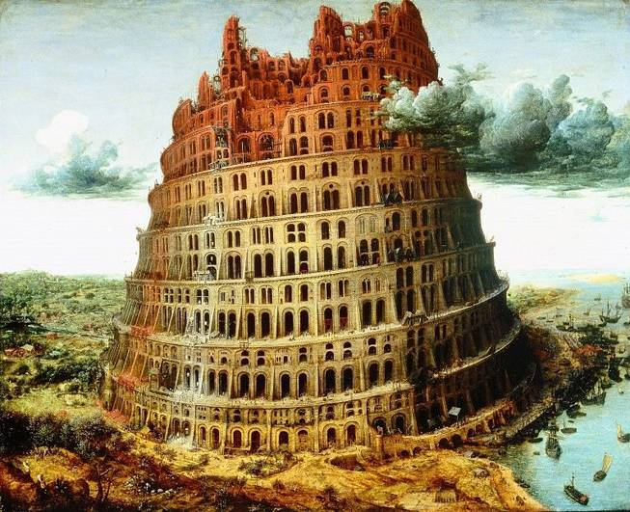
«Түркөйлүктүн мунарасы»
Библиядагы вавилон мунарасы тууралуу айтылган уламыш дал ушул тил маселесине тиешелүү
Notes:
Баарыбыз билгендей, Вавилон мунарасы жөнүндө уламыш, дал ушул тил маселесине тиешелүү. Адамдар теңирге жетишүү үчүн бейишке чейин барган бир мунара курууга чечим чыгарышат. Бул чечим теңирди кыжырдантат жана мунаранын курулушунда иштеген кишилердин ар бирине өзүнчө тил берип жазаландырат. Ушундайча теңир адамдардын арасындагы байланышын үзүп, мунаранын курулушун токтотот. Мунаранын курулушунда иштегендер да өз тилинде сүйлөгөн башка кишилерди табуу үмүтү менен дүйнөнүн түрдүү жерлерине таркашат. Бул уламышка караганда бир тараптан адамдардын текебердиги менен өзүн-өзү да көрсөтүү кызыкчылыгын, бир тараптан да жөндөмдүүлүгүн көрсөтүүсү жактан Вавилон мунарасынын символдук мааниси бар.

Slide 4
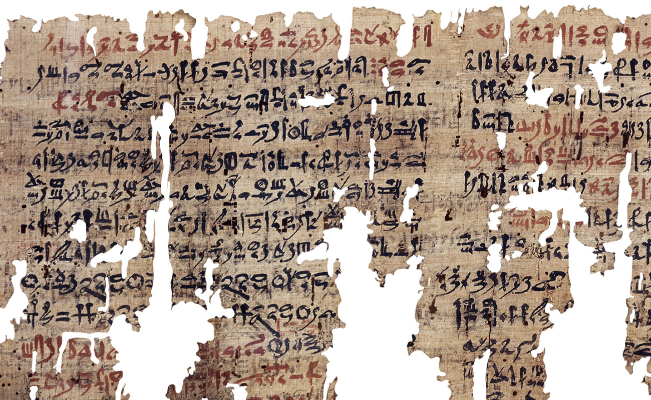
Тилдердин жоголушу көйгөйүү
Notes:
Тилдердин жоголушу сейрек кездешүүчү жаныбарлардын, өсүмдүктөрдүн жок болуп кетиши, дайра, көлдөрдүн, деңиздердин соолушу, климаттын бузулушу, кыртыштын жансызданышы сыяктуу кесепеттер, кырсыктар менен бир катарда каралууга тийииш. Тилидин жашабай калышы – ал тилде сүйлөгөн улуттун жоголушу, демек, адамзаттын стандартташтыруу, рухий мейкиндикте какыраган чөлдөр менен тасырайган асфальт жаап жаткан аянттын чоңоюшу. Ар бир тилдин жоголушу менен адамзат курчап турган дүйнөнүн миң кырдууу, миң сырдуу көрүнүшүн байкоо, калдоо мүмкүнчүлүгүнөн аз-аздан ажырай берет.

Slide 5
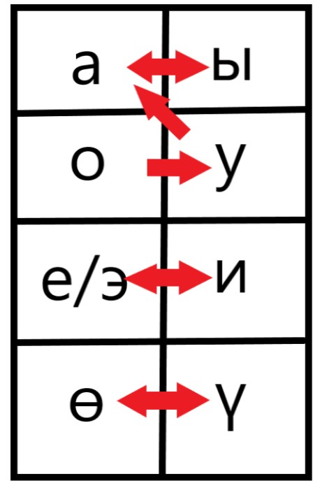
Кыргыз тилинин жоголуу коркунучу...

Slide 6
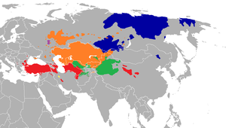
Көп түрдүүлүк – адамзаттын сакталышынын кепили
Ушул чексиз көп түрдүүлүктү бүт бойдон толук туюнтууга бир дагы тил жеке өзү турганда кудурети жетпейт
Notes:
«Атын атаса куту сүйүнөт» деп бекеринен айтылган эмес: нерселерди, заттарды, белгилерди, кыймыл-аракеттерди туура атап, алардын өз ара байланыштарын чексиз көп турдүүлүгү менен туюнта билсин деп бизге кудай тил берген.

Slide 7
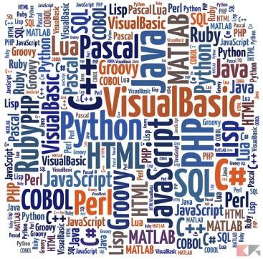
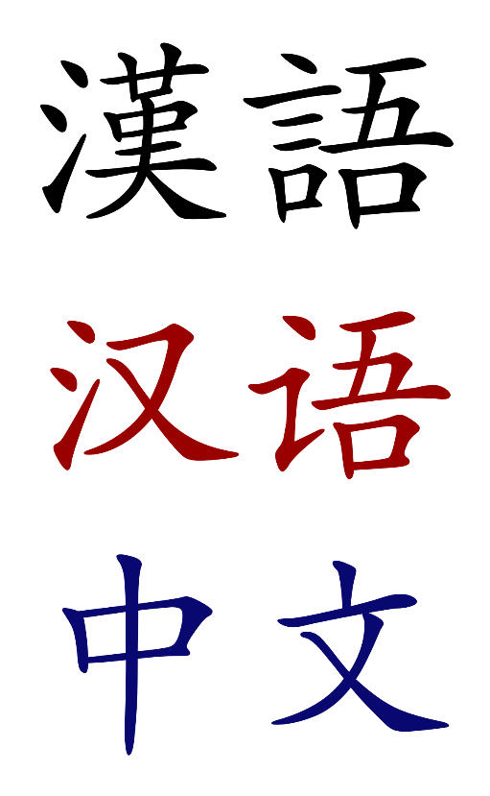
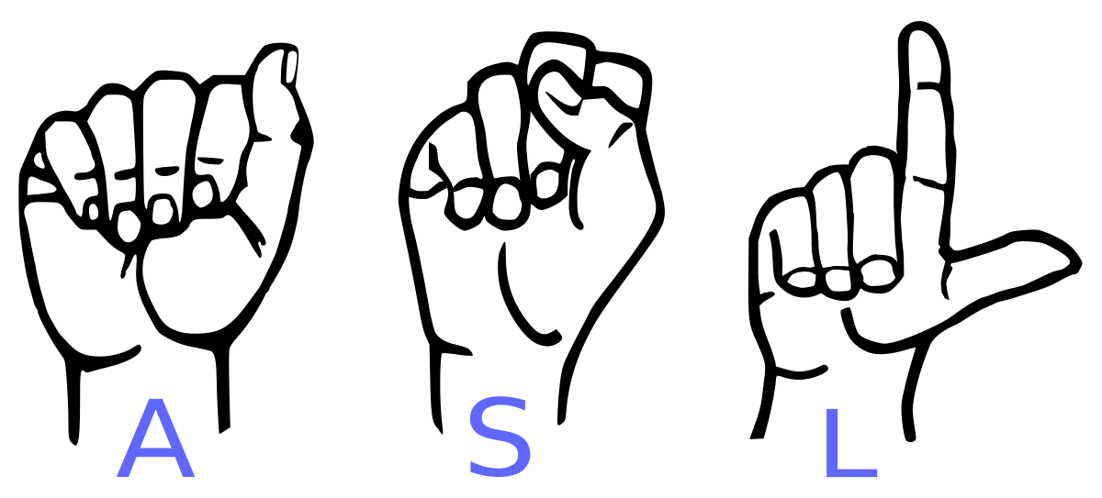
Тилдин көп түрдүүлүгү...

Slide 8
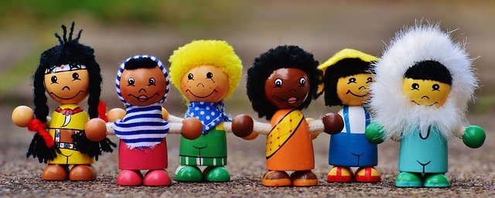
Дүйнө тилдеринин бүлөлөрү
Индоевропалык
Кытай-тибеттик (сино-тибеттик)
Афро-азиялык
Нигеро-кордофандык
Койсан бүлөсү
Нил-сахаралык
Кавказ бүлөөсү
Дравидиялык
Урал-юкгардик
Алтайдык бүлөө
Чукча-камчаттык
Мяо-яо тилдери
Австронезиялык бүлөө
Инди-тынч океандык
Эскимос-аулеттик
На-дене
Америнд (Түндүк Америка)
Америнд (Түштүк Америка)
Notes:
Кандай гана болбосун, ар бир адам үчүн өз эне тили ыйык эмеспи. Илимий жактан бүлөөлүк тилдер бир нече топко бөлүнөт. Кыргыз тили Алтайдык бүлөсүнө кирет.
Тилдер биздин материалдык жана мүдөөлүк мурастарыбызды сактоонун жана өнүктрүүнүн эң күчтүү куралы катары эсептелет.

Slide 9
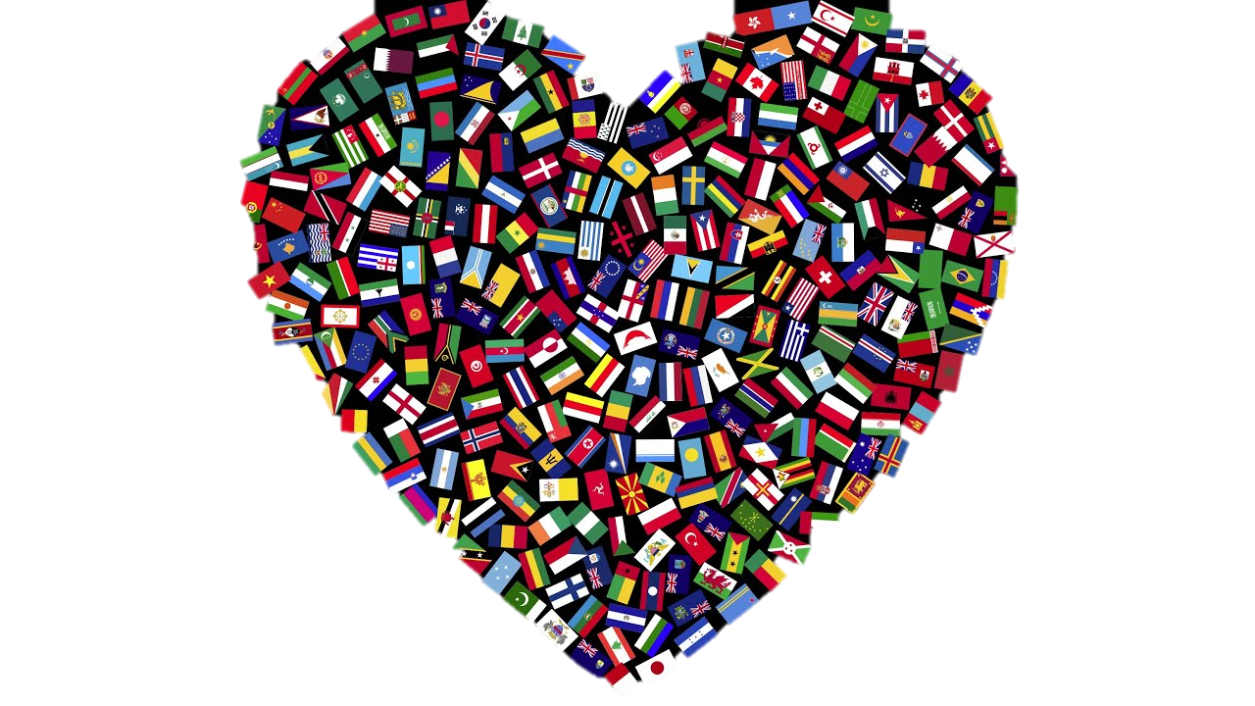
Көңүл бурганыңыз үчүн чоң ыракмат!

